Slide 1
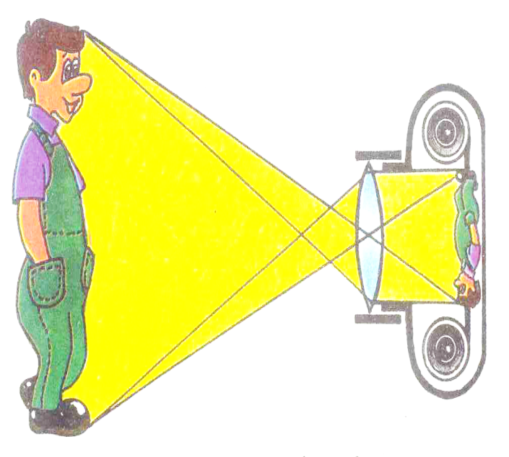
Лінзи. Побудова у лінзах. Розв'язування задач.
    Фізика 11 клас
    24.01.2022

Slide 2
Пригадайте
1.Що таке оптика
2.Що таке дуалізм світла .
3.Що таке геометрична оптика
4.Що таке промінь
5.Як звучить закон прямолінійного розповсюдження світла.
6.Які явища пояснює закон поширення світла
7.Закони відбивання світла
8.Що таке заломлення
9.Закони заломлення
10.Що таке абсолютний показник заломлення
11.Що таке лінза
12. Які бувають лінзи.

Slide 3
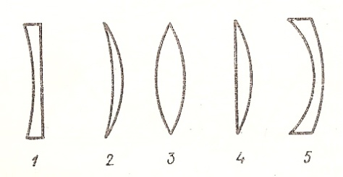
13. На малюнку зображені скляні лінзи. Які з них є збірні?

Slide 4
14. На малюнку представлений хід променів світла через
лінзу, mn - головна оптична вісь лінзи.
Яка з точок, зазначена на малюнку, є головним фокусом лінзи?
1
m
n
2
3
4
5

Slide 5
Розв'язування задач.
Виконайте рисунок у зошиті
А
А
m
B1
n
2F
B
F
F
2F
А1

Slide 6
ІІІ. Розв’язування задач.
Задача 1
Побудувати хід променів в збиральній лінзі
m
n

Slide 7
Відповідь:
а
Фокальна площина
m
n
F
допоміжні промінь
b

Slide 8
Задача 2.
2. Побудувати хід промінів в розсіювальної лінзі.
m
n

Slide 9
Відповідь:
а
F
m
n
Фокальна площина
b
допоміжні промінь

Slide 10
IV. Самостійна робота (виконайте два варіанти на вибір)
Побудувати та охарактеризувати зображення
Варіант1
Варіант 2
A
A
2F
F
O
F
2F
2F
F
O
F
2F
B
B
Варіант4
Варіант3
A
A
2F
F
O
F
2F
2F
F
O
F
2F
B
B

Slide 11
Кросворд
 |  |  |  |  |  |  |  |  |  |  | 7 |  | 8
 |  |  |  |  |  |  |  | 9
 |  |  |  | 2 |  | 4
 |  |  |  |  |  |  |  |  |  |  |  | 6
1 |  |  |  |  |  |  |  | 5
 |  | 3
1-Точка ,в якій перетинаються падаючі промені
2- подвійність світла
3- процес зміни напрямку променя при переході з одного середовища в іншу
4 – одиниця оптичної сили
5 – прозоре тіло обмежене сферичними поверхнями
6 – орган зорової системи людини
7 – відношення швидкості світла у вакуумі до швидкості світла в будь яком середовищі
8 – оптичний прилад , що складається з двох паралельно розташованих з’єднаних разом зорових труб
9 - лінія, уздовж якої переноситься світлова енергія

Slide 12
Домашнє завдання
Повторити параграф27
Вправа 27 (4)

